Slide 1
ÜST EKSTREMİTE AĞRILARI
OMUZ BÖLGESİ
Prof. Dr. Gül Devrimsel
Fiziksel Tıp ve Rehabilitasyon Anabilim Dalı

Slide 2
Öğrenim Hedefleri
Omuz stabilitesine etki eden faktörleri sayabilmek
Üst ekstremite ağrısının nedenlerini sayabilmek
Üst ekstremite ağrısının eşlik edebilen tüm semptomları sayabilmek
Üst ekstremite ağrısının akılcı klinik yaklaşımı bilmek (uyarıcı bulgular, fizik muayene, laboratuvar, radyoloji)
Üst ekstremite ağrısı tedavisine yaklaşım ilkelerini sayabilmek

Slide 3
OMUZ AĞRILARI
İnsan vücudunda omuz bölgesi kompleks bir yapıya sahiptir ve skapula, humerus, klavikula kemikleri ile bunlar arasındaki kemiklerden oluşur. Omuz kuşağı olarak ifade edilen bu bölge, üst ekstremiteyi gövdeye bağlar ve ele fonksiyonel bir ark içinde oldukça geniş bir hareket yeteneği sağlar.

Slide 4
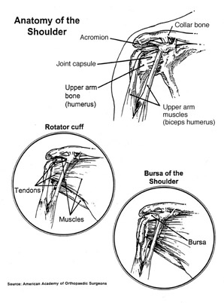
Omuz kuşağını oluşturan kemik yapılar ve gövde arasında 4 eklem bulunur
Glenohumeral eklem
Akromioklavikuler eklem
Sternoklavikuler eklem
Skapulotorasik birleşim

Slide 5
OMUZ EKLEMİNİ DESTEKLEYEN YAPILAR
ROTATOR KAF KASLARI
SCAPULATORASİK KASLAR
EKLEM KAPSÜLÜ
BURSALAR
LİGAMENTLER

Slide 6

Omuz stabilitesinde etkili faktörler
Statik faktörler
Humerusun yapısı
Eklem yüzey alanı
Glenoid labrum
Eklem içi negatif basınç
Kapsül ve ligamanlar
Dinamik faktörler
Eklem kompresyon etkisi
Rotator kaf kasları ve biseps kası
Skapulotorasik hareket
Propriosepsiyon

Slide 7
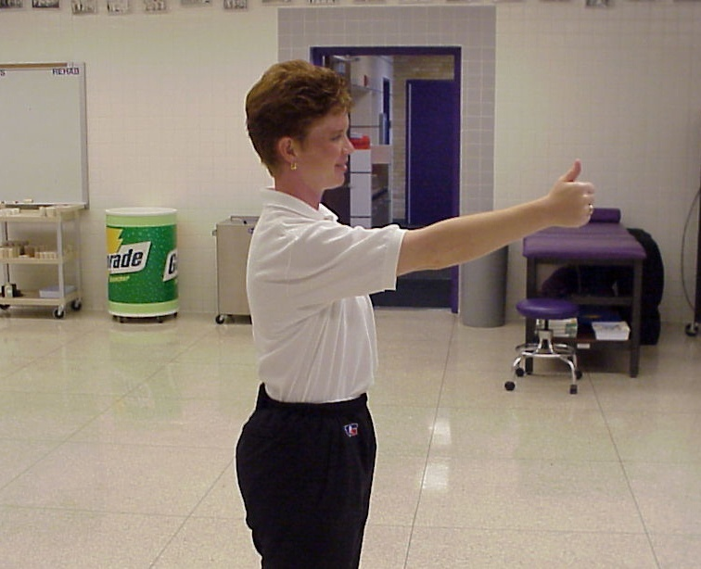
Omuz eklemine etki eden kaslar
Primer Fleksörler (180º)
  Anterior deltoid
  Korakobrakiyalis
  Pectoralis major
  Biceps brachii

Slide 8
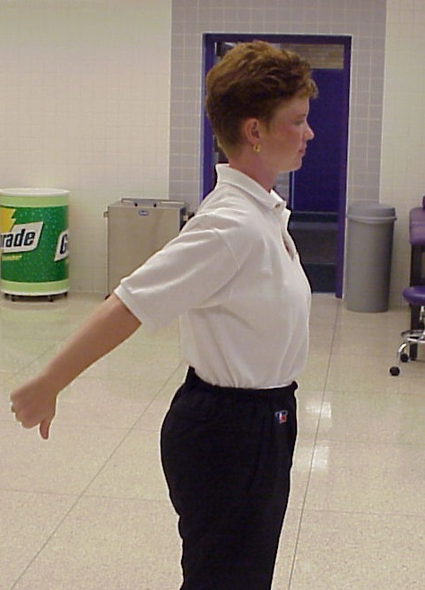
Primer Ekstansörler (45º)
  Latissimus dorsi
  Teres major
  Posterior deltoid

Slide 9
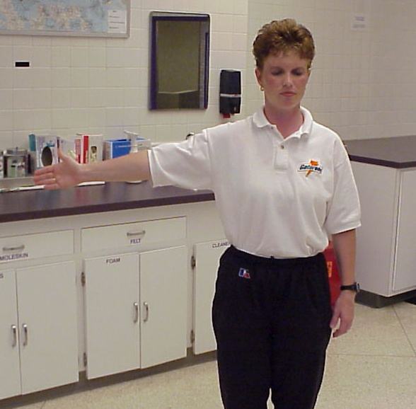
Primer Abduktörler (180º)
  Supraspinatus
  Mid deltoid

Slide 10
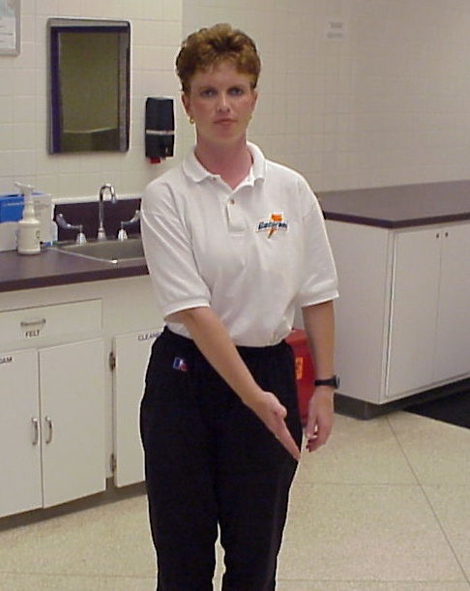
Primer Adduktörler (45º)
  Latissimus dorsi
  Pectoralis major
  Teres major

Slide 11
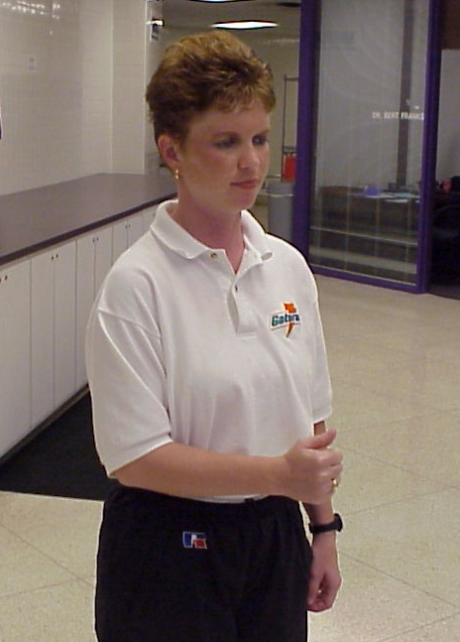
Primer Internal Rotatorlar (90º)
  Anterior deltoid
  Subskapularis
  Pektoralis major
  Latissimus dorsi
  Teres major

Slide 12
Primer External Rotatorlar (90º)
  İnfraspinatus
  Teres minor
  Posterior deltoid

Slide 13
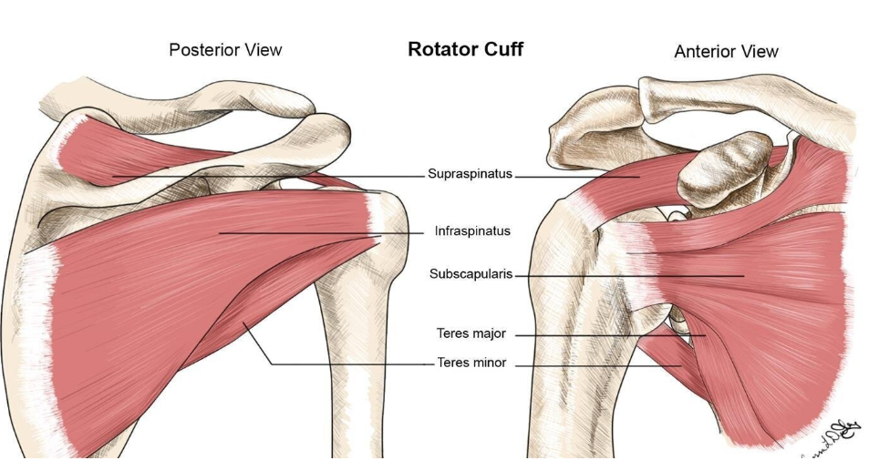
Rotator Kuf Kasları
Supraspinatus
İnfraspinatus
Subskapularis
Teres minor

Slide 14
OMUZ AĞRISI NEDENLERİ
1. Rotator Manşet patolojileri
Kalsifik tendinitler
Subakromiyal Sıkışma (İmpingement) Sendromu
Rotator manşet parsiyel ve total rüptürleri
2. Bisipital tendon patolojileri
Bisipital tendinit
Bisepsin uzun başının rüptürü
3. Omuz kapsülünün patolojileri
Adeziv kapsülit
Glenohumeral instabilite
4. Glenohumeral eklem yüzeyinin patolojileri
Osteoartroz
Enflamatuar artritler
Posttravmatik artrit
Milwaukee omuzu
Avasküler Nekroz

Slide 15
OMUZ AĞRISI NEDENLERİ
5. Diğer eklemlerin Patolojileri
Akromioklavikuler eklem patolojileri
Sternoklavikuler eklem patolojileri
6. Kemik patolojileri
Kırıklar
Enfeksiyonlar
Tümörler
7. Miyofasyal ağrı sendromları
8. Sinir kaynaklı patolojiler
Servikal nöropati
Brakial nöropati
Torasik çıkış sendromu
Refleks sempatik distrofi sendromu
9. Metabolik ve endokrin kaynaklı patolojiler
10. İç organlardan yansıyan ağrı
Karaciğer ve safra kesesi hastalıkları
Miyokard enfarktüsü, dalak travması, subfrenik abse

Slide 16
OMUZ AĞRILARI
OMUZ AĞRILI HASTANIN DEĞERLENDİRİLMESİ
Anamnez; omuz ağrısı ile başvuran hastaların büyük bir kısmının temel yakınması ağrı ve hareket kısıtlılığıdır. Ağrının tipi ve yeri, artıran faktörler ve süresi sorgulanmalıdır.
Omuz eklemindeki ağrı eklem ile ilişkili sebepler dışında servikal, torakal ve abdominal patolojilerden de kaynaklanabilir.Torakal omurga ve kosta patolojileri, postür bozuklukları omuz kuşağı hareketlerini etkileyebilir. Bu nedenle omuz muayenesinde servikal ve torasik bölgenin de değerlendirilmesi gerekir.
Hastanın yaptığı spor aktiviteleri, geçirdiği diğer hastalıklar ve daha önce aldığı tedaviler sorgulanmalıdır.

Slide 17
OMUZ AĞRILARI
Fizik muayene
  İnspeksiyon
  Palpasyon
  EHA Değerlendirilmesi
  Nörolojik Değerlendirme
  Özel Testler; Neer testi, Ağrılı ark testi, Yergason testi, Hawkins testi , Drop arm testi, Speed testi
  İlişkili Bölgelerin Muayenesi
Laboratuvar
Radyoloji; radyografik inceleme, dejeneratif eklem hastalığı, yumuşak doku kalsifikasyonları, inflamatuvar artritler gibi omuz eklemi lezyonlarının ayırıcı tanısında, travma sonrası kırıklar ve dislokasyonların değerlendirilmesinde yardımcıdır. Omuzun görüntülenmesinde, bilgisayarlı tomografi, ultrasonografi ve MRG teknikleri de kullanılabilir.

Slide 18
Rotator Kuf Tendiniti
Rotator kuf tendiniti en sık supraspinatus tendonunda görülür.Kolun tekrarlayan elevasyon ve abduksiyonuyla bu bölgede relatif hipovaskülarite oluşarak inflamasyon ve tendinit oluşur. Tekrarlayan iskemik ve inflamatuar ataklar sonucunda rotator manşonda dejenerasyon gelişir. Rotator kaf tendiniti sıklıkla subakromiyal sıkışma sendromunda görülür.Hastanın omuzunun ön ve üst kısmında künt bir ağrı oluşur. Muayenede supraspinatus kas aktivitesinin maksimum olduğu abduksiyonun 60-120 dereceleri arasında ağrı saptanır.
Tedavide erken dönemde istirahat ve aktivite düzenlemesi yapılır. Analjezik ve NSAİİ verilir, fizik tedavi modaliteleri uygulanır. Ağrının azalması ile birlikte egzersiz programı uygulanır.

Slide 19
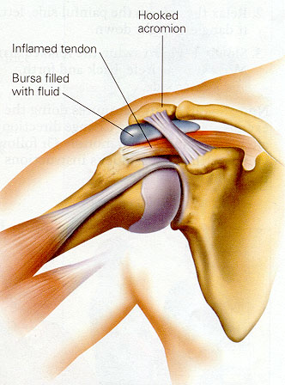
Subakromial Sıkışma Sendromu
Subakromial sıkışma sendromu, humerus başı ile üzerinde bulunan akromiyon, korakoakromiyal ligament ve korokoid çıkıntının oluşturduğu korakoakromiyal ark arasındaki yumuşak dokuların, supraspinatus tendonu ve subakromiyal bursanın sıkışması ve inflamasyonu ile oluşur.

Slide 20
Subakromial Sıkışma Sendromu Etyoloji
Yapısal nedenler; akromiyoklaviküler eklem patolojileri, osteofitlerin, bursanın akut ve kronik inflamasyonu, korakoakromiyal ligamentin kalınlaşması ve proksimal humerus kırığının yanlış kaynaması
Fonksiyonel nedenler; torasik kifoz artışına bağlı anormal skapula ve omuz pozisyonu, rotator manşon zayıflığı, posterior kapsül gerginliği veya rotator manşon yırtığına bağlı oluşan glenohumeral depresyon kaybı

Slide 21
Subakromiyal Sıkışma Sendromu
Subakromiyal aralığı daraltan herhangi bir sebep sonucunda ödem, inflamasyon ve bursit meydana gelir. Tekrarlayan sıkışma ve inflamasyon atakları sonrasında dejeneratif tendinit ve kaf yırtığı oluşur.
Subakromiyal sıkışma sendromunda en yaygın semptom ağrıdır ve sıklıkla omuzun anterior bölümünde lokalizedir. Kol elevasyonunun 60-120 dereceleri arasında ağrı oluşur. Hastalar omuz hareketleri sırasında kas spazmı ve tutukluk hissinden yakınırlar. Fizik muayenede Hawkins ve Neer testleri pozitifdir.
Hastalığın tanısında radyografik inceleme, ultrasonografi, artrografi ve MRG yöntemleri kullanılır.

Slide 22
Subakromial Sıkışma Sendromu
Subakromiyal sıkışma sendromunun 3 evresi bulunur.
Evre 1- Ödem ve Hemoraji: Sıklıkla 25 yaşın altındaki kişilerde kolun baş üzerinde aşırı aktivitesi sonucu gelişir. Tenis, yüzme ve fırlatma aktivitesinin yapıldığı sporlarda veya kolunu sürekli horizontal planda tutarak çalışanlarda görülür. Ağrı, omuz çevresinde, laterale yayılabilen künt bir ağrı şeklindedir. Palpasyonla, tuberkulum majus ve akromiyonun anterior yüzünde hassasiyet saptanır. Tedavide erken dönemde lokal buz uygulaması, NSAİİİ, lokal enjeksiyon, fizik tedavi modaliteleri ve egzersiz programı uygulanır.

Slide 23
Subakromial Sıkışma Sendromu
Evre 2- Fibrozis ve Tendinozis: Tekrarlayan travmalar sonucunda supraspinatus tendonunda fibrozis ve kalınlaşma oluşur.
25-40 yaş grubunda sık görülür. Ağrı aktivite ile artar ve giderek günlük yaşam aktivitelerini kısıtlayabilir, geceleri uykuyu bozacak kadar şiddetlenebilir. Eklemde hareket açıklığı ağrılı ve kısıtlılıdır. Konservatif tedavi uygulanır, yanıt alınamazsa cerrahi tedavi yapılır.

Slide 24
Subakromial Sıkışma Sendromu
Evre 3- Kemik ve Tendon Lezyonları: Genellikle aralıklı veya progresif omuz ağrısı yakınması olan 40 yaş üzeri bireylerde görülür. Rotator manşonda parsiyel veya tam yırtık, bisipital tendon yırtığı, akromion ve tuberkülüm majusta kemik lezyonları oluşur. Semptomlar aktiviteyle ve gece artar.
Eklemde hareket kısıtlılığı ve beraberinde güçsüzlük yakınması da olur. Hastalarda özellikle abduksiyon ve eksternal rotasyonda güçsüzlük olur. Drop arm testi pozitifdir. Kronik vakalarda omuz çevresinde atrofi gelişebilir. Genellikle cerrahi tedavi yapılır.

Slide 25
Subakromial Sıkışma Sendromu
Radyoloji
Erken safhalarda direkt grafiler normaldir.
Zamanla akromionun ön 1/3lük kısmında ve tuberositas majörde skleroz, kist ve eburnasyon (subkondral skleroz) gelişir.
İleri evrelerde akromiohumeral aralıkta daralma,humerus başının superior subluksasyonu ve anterior akromionda eroziv değişiklikler saptanır.
Rotator manşonda yırtık USG ve MRG ile saptanabilir.
Sintigrafi; stres kırıkları, avasküler nekroz ve enfeksiyonların ayırıcı tanısında oldukça duyarlıdır
Artrografi; uygun kontrast solüsyonlarının intraartiküler
enjeksiyonu sonrası radyografi, bilgisayarlı tomografi veya MRG ile yapılan incelemedir.

Slide 26
Subakromial Sıkışma Sendromu
Tedavi
Rotator kaf ve subakromiyal bursanın sıkışmasına yol açacak hareketlerden kaçınılması
Akut dönemde istirahat; baş üstü aktivitelerden kaçınma, lokal soğuk uygulama, EHA ve germe egzersizleri, NSAİİ.
Subakut ve kronik dönem; NSAİİ, analjezik ilaçlar, fizik tedavi modaliteleri, kuvvetlendirme egzersizleri, eklem içi enjeksiyon
Cerrahi tedavi

Slide 27
KALSİFİK TENDİNİT
Kalsifik tendinitler, rotator kaf ile ilgili ağrılı bir durumdur ve başta hidroksiapatit olmak üzere kalsiyum tuzlarının birikmesiyle ilişkilidir. Etiyolojisi bilinmeyen bir hastalıktır ve sıklıkla 50 yaş civarında görülür. Çeşitli kronik hastalıklarla, özellikle de diabetes mellitusla birlikte görülür.
Daha çok sağ omuzu tutmakla birlikte %6’sı bilateraldir. Kalsifikasyon en sık supraspinatus tendonundadır. Dejeneratif kalsifikasyon ve reaktif kalsifikasyon olmak üzere iki şekilde oluşur.
Reaktif kalsifikasyon 3 fazda gelişir.
  1)Prekalsifik evre
  2) Kalsifik evre; formasyon, istirahat ve rezorbsiyon fazları
  3) Postkalsifik evre

Slide 28
KALSİFİK TENDİNİT
Klinik olarak formasyon fazı asemptomatiktir. Çekilen radyografilerde tesadüfen saptanabilir. Rezorbsiyon fazı ve inflamasyonun başlaması ile semptomlar başlar. Ağrı ani başlangıçlı, çok şiddetlidir ve subdeltoid alana yayılır. Rotator manşon spazmına bağlı olarak hasta kolunu adduksiyonda veya nötral pozisyonda tutar.
Palpasyon ile kalsifikasyon alanında aşırı hassasiyet saptanır.
Hastalık alevlenme ve remisyon atakları ile seyredebilir.
Kalsifik depozitlerin büyüklüğü ile semptomlar arasında korelasyon yoktur.
Subakromiyal bursada da reaktif kalsifikasyon gelişebilir ve subakromiyal sıkışma sendromuna yol açabilir

Slide 29
KALSİFİK TENDİNİT
Radyografik olarak tendona lokalize kalsifik depolanmalar saptanır. Formasyon fazında, kalsifikasyon homojen ve yoğun yapıdadır. Rezorbsiyon fazında, düzensiz yapılar halinde ve daha az yoğundur
Tedavisi kliniğe göre değişir. Asemptomatik hastalarda spesifik tedavi gerekmez. Akut enflamatuvar dönemde lokal steroid enjeksiyonu, lokal soğuk uygulama, NSAİİ’lar yararlıdır. Subakut ve kronik dönemde fizik tedavi modaliteleri kullanılır.
Kronik semptomlu hastalara omuz eklemi hareket açıklığını koruyan ve omuz çevresi kaslarını güçlendirici egzersiz programı verilir.
Refrakter kalsifik tendinitlerde cerrahi tedavi yapılır.

Slide 30
ROTATOR MANŞET YIRTIĞI
Sağlıklı bir bireyde spontan yırtık çok nadirdir.
RA veya SLE’de pannus invazyonuna bağlı gelişebilmektedir.
Renal osteodistrofi veya kortikosteroid kullanımı da spontan yırtığa yol açabilmektedir.
Hastaların çoğunda travma öyküsü mevcuttur.

Slide 31
ROTATOR KAF YIRTIĞI
Rotator kaf yırtıkları 3 gruba ayrılır
Travmatik yırtıklar
Dislokasyonla birlikte olan yırtıklar
Subakromiyal sıkışma sendromunda oluşan yırtıklar

Slide 32
ROTATOR MANŞET YIRTIĞI
Sık karşılaşılan semptomlar ağrı, abdüksiyon ve dış rotasyonda kuvvetsizliktir. Krepitasyon olabilir.
Uzun süreli vakalarda supraspinatus ve infraspinatus kaslarında atrofi gelişir.
İleri evrelerde direkt grafilerde akromiohumeral aralıkta daralma,humerus başının proksimale subluksasyonu ve akromion alt ucunda düzensizlikler görülebilir.
Akut dönemde tanıda USG ve MRG yardımcı olur.

Slide 33
ROTATOR MANŞET YIRTIĞI
Akut dönemde kol askıya alınarak istirahat ettirilir. Ancak eklemin hareket ettirilmesi adhezif kapsülit gelişmesini önlemek açısından önemlidir.
Konservatif tedaviye yanıtsız kalınırsa anterior akromioplasti ve rotator kılıf onarımı tercih edilir.
Fonksiyonel kayıpla beraber olan akut komplet yırtıklarda cerrahi yapılmalıdır.

Slide 34
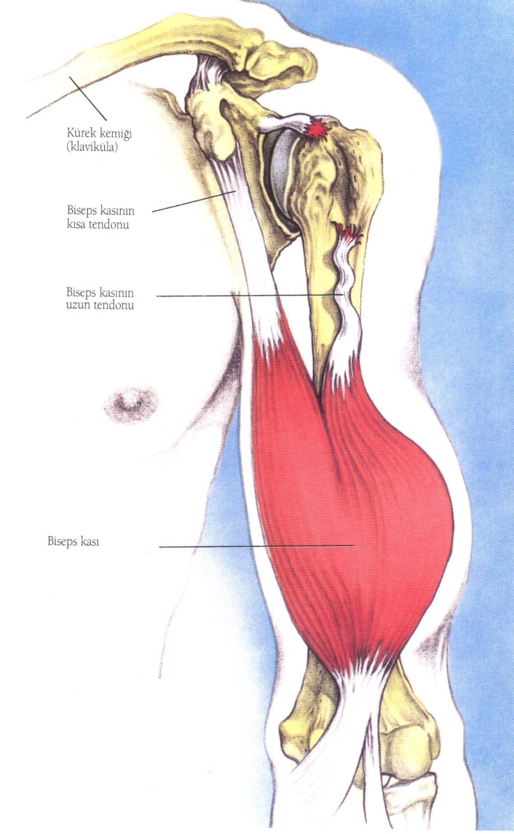
Biceps Tendon Lezyonları
1-Tendinit ve tenosinovit
2- Tendon elongasyonu
3- Tendon rüptürü
4- Dislokasyon ve subluksasyon

Slide 35
Klinik
Bisipital tendinit, bisipital oluk içinde tendonun sürtünmesi ve kronik travmaya maruz kalması ile oluşan tendon ve kılıfın inflamasyonudur. Özellikle başın üzerinde fırlatma ve vuruş yapan sporcularda görülür. Hastalarda omuzun ön tarafında lokalize olan biseps boyunca yayılan ağrı yakınması oluşur. FM’de Yergason ve Speed testleri pozitifdir.
Bisipital tendon uzamasında ağrının şiddeti az olup, bisipital zayıflık belirgindir.
Genç hastalarda bisipital tendon yırtılması, şiddetli travma ve daha önce geçirilmiş glenohumeral dislokasyona bisipital olukta osteofit formasyonu nedeniyle oluşabilir. FM’de biseps kasında şişlik gözlenir.

Slide 36
Tanı ve Tedavi
Radyografik inceleme genellikle normaldir, bazı vakalarda bisipital olukta düzensiz yapı ve osteofitler görülebilir. USG ve MRG ile bisipital tendondaki lezyonlar saptanabilir.
Tedavi; konservatif tedavi ( analjezik ilaçlar, NSAİİ, fizik tedavi modaliteleri), lokal steroid enjeksiyonu yapılır.
Akut bisipital tendon yırtığı olan genç hastalarda cerrahi tedavi uygulanır. Tendon uzaması, spontan kronik yırtık, subluksasyon ve dislokasyonda konservatif tedaviye yanıt alınamazsa cerrahi tedavi uygulanır.

Slide 37
ADEZİV KAPSÜLİT
  Ağrı ile başlayan, omuz ekleminin bütün yönlere olan aktif ve pasif hareketlerinde kısıtlılığa yol açan bir sendromdur. Yumuşak doku kontraktürüne bağlı olarak hareket kısıtlılığı gelişir.
  Kadınlarda daha fazla görülür. 4-5. dekadda sıktır.
  Patofizyolojide diffüz inflamatuvar sinovite eşlik eden kapsül yapışıklığı vardır. Kapsüler kontraktürün nedeni kapsüler yüzeylerin adhezyonu ve sitokinlere yanıt olarak oluşan fibroblastik proliferasyondur.

Slide 38
ADEZİV KAPSÜLİT
  Adeziv kapsülit primer ve sekonder olarak gelişir. Genellikle altta yatan bir durum vardır.
  Sıklıkla birlikte görüldüğü durumlar: DM, parkinson, tiroid fonksiyon bozukluğu, KVH, apikal akciğer tümörleri, pulmoner tbc, servikal radikülopati, postmiyokardial infarkt
  Rotator kılıf tendiniti, kalsifik tendinit, bisipital tendinit, glenohumeral artrit sonucu da gelişebilmektedir.
  Ağrı kola,sırta ve boyuna yayılabilir. Ağrı arttıkça hareket kısıtlılığı da artar. Rotator kaf ve deltoid kaslarında kullanılmamaya bağlı atrofi gelişebilir.

Slide 39
ADEZİV KAPSÜLİT
  Klinik olarak 4 aşaması vardır:
Evre 1 (Başlangıç fazı); ağrıyla karakterizedir. Aktif ve pasif omuz eklem hareketlerinde (özellikle EHA sonunda) ağrı vardır. 0-3 ay sürer.
Evre 2 (Donma fazı); ağrı tüm EHA boyunca mevcuttur, tüm yönlerde ilerleyici EHA kaybı oluşur. 3-9 ay devam eder
Evre 3 (Donuk faz); tüm yönlerde EHA belirgin kısıtlılık vardır, kısıtlılık ağrıdan önce hissedilir, omuz hareketleri ile olan ağrıda belirgin azalma vardır. 9-15 ay devam eder.
Evre 4 (Çözülme fazı); minimal ağrı mevcuttur, EHA progresif düzleme saptanır. 15-24 ay devam eder.

Slide 40
ADEZİV KAPSÜLİT
  Adeziv kapsülitte tedavinin amacı ağrının kontrolü ve EHA’nın kazanılmasıdır.
  Ağrının giderilmesi için NSAİİ, analjezikler, ısı modaliteleri ve tens kullanılır.
  Eklem kapsülü kontraktürü tedavisi için egzersiz uygulanır.
  Lokal steroid enjeksiyon uygulaması, kapsüler distansiyon, anestezi altında manipülasyon
  Konservatif tedaviye 12-16 haftalık yanıt alınamaz ve progresyon saptanırsa cerrahi tedavi uygulanır.

Slide 41
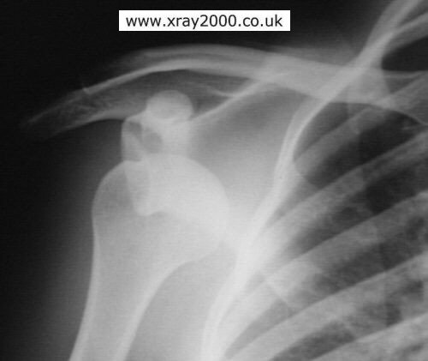
Glenohumeral İnstabilite
Bir eklemi oluşturan kemiklerin birbiri ile olan ilişkilerini sürekli olarak kaybetmelerine subluksasyon denir.
Tüm travmatik subluksasyonların %60 ını omuz subluksasyonu oluşturur.
Anterior (%95)
Posterior(%4)
İnferior
Superior
Fizik muayenede anterior endişe testi ve posterior stres testi pozitifdir. X-ray grafi, bilgisayarlı tomografi ve MRG tanıda kullanılır.
Tedavide kapalı redüksiyon, rotator kuf kaslarını kuvvetlendirme egzersizleri uygulanır.
Konservatif tedavide fonksiyonel stabilite sağlanamazsa cerrahi tedavi yapılır.

Slide 42
Glenohumeral Eklem Osteoartriti
Post-travmatik
Avasküler Nekroz
Rotator kaf yırtıkları
Omuz cerrahileri
Önceki enfeksiyöz hastalıklar
Tümör
Osteoartritis

Slide 43
Semptomlar
Ağrı omuzda ve skapular bölgede hissedilir, eklem hareketleri ile artar. Gece istirahat ağrısı olabilir. Akromiyoklaviküler eklemde inferior yerleşimli osteofit rotator kafda yırtığın gelişmesine neden olabilir.
EHA kısıtlılık oluşur, özellikle rotasyon hareketleri en fazla etkilenir. Fizik muayenede glenohumeral eklem hareketi ile krepitasyon saptanır.
Radyografik bulgular; eklem aralığında daralma, humerus başı ve glenoid arasındaki maksimum temas noktasında skleroz, subkondral kistler, osteofitler gözlenir.

Slide 44
Tedavi
Konservatif tedavi; NSAİİ,analjezikler, fizik tedavi modaliteleri ve eklem hareket açıklığını koruyucu egzersiz
Cerrahi tedavi; osteotomi, artrodez, artroplasti

Slide 45
ÜST EKSTREMİTE AĞRILARI
DİRSEK BÖLGESİ
Dirsek eklemi sadece tek bir düzlemde hareket etmekle birlikte özgün yapısı nedeni ile kolun supinasyon ve pronasyonuna izin veren eklem kompleksidir.
Dirsek eklemi kasları: Önde brakialis kası, arkada triseps ve anconeus kası, lateralde supinator ve ortak ekstansor tendon, medialde ortak fleksor tendon ve fleksor karpi ulnaris

Slide 46
Dirsek Ağrılı Hastanın Değerlendirilmesi
Ayrıntılı anamnez alınır.
İnspeksiyon: Eklemin ekseni, pozisyonu ve eklem konturlarına bakılır
Palpasyon: Eklemdeki kemik yapılar ve yumuşak dokular palpe edilir.
EHA değerlendirilir
Nörolojik muayene
Özel testler; tinel testi, tenisçi dirseği testi, bağ instabilite testi

Slide 47
Dirsek Ağrısının Nedenleri
A- Lokal Artiküler Nedenler
Enflamatuar romatizmal hastalıklar (RA, Gut hastalığı, seronegatif SPA)
Sistemik hastalıklar (hemofili, hemoglobinopati)
OA
Pigmente villonodüler sinovit
Osteokondritis dissekans
Serbest cisimler
Travma
Eklem enfeksiyonları
Tümörler

Slide 48
Dirsek Ağrısının Nedenleri
B- Lokal Periartiküler Nedenler
Tendinitler ve bursitler
Travma
Tuzak nöropatileri
Miyofasyal ağrı sendromu
Fibromiyalji
Heterotrofik ossifikasyon
C- Yansıyan Ağrılar
Boyun kaynaklı
Omuz kaynaklı
Torasik çıkış sendromu
KTS

Slide 49
Lateral Epikondilit (Tenisçi Dirseği)
Lateral epikondilit ortak ekstansör tendonun lateral epikondile yapıştığı yerde ağrı ile karakterize bir lezyondur. Dirsekte sık görülen bir patolojidir. En sık 45-54 yaş grubunda görülür. Tekrarlayıcı ve zorlu aktiviteler lateral epikondilit oluşma riskini artırır.
Tenisçi dirseği genellikle sinsi ve spontan olarak başlar. Ağrı lateral epikondilde lokalizedir ancak kola ve ön kola yayılabilir. Epikondil üzerinde hassasiyet vardır. Dirsek ekstansiyonda ve yumruk halinde iken dirence karşı el bileği dorsifleksiyonunda ağrıda artma olur (Cozen testi). Dirsek ekstansiyonda ve ön kol pronasyonda iken hastanın el bileği fleksiyon pozisyonuna getirildiğinde lateral epikondilde tendonun yapışma yerinde ağrı olur (Mill testi).
Tedavide NSAİİ, lokal enjeksiyon (PRP), fizik tedavi modaliteleri, egzersiz, epikondilit bandajı ve cerrahi tedavi.

Slide 50
Medial Epikondilit (Golfçü Dirseği)
Golfçü dirseğinin primer oluşma yerleri pronator teres, fleksör karpi radialis ve/veya palmaris longus kaslarıdır. Dirsek medialinde ön kol fleksör yüzüne yayılan ağrı vardır. Medial epikondil palpasyonla hassastır. Dirsek ekstansiyonda iken dirence karşı el bileği fleksiyonu hareketi ağrı oluşturur.
Tedavide NSAİİ, lokal enjeksiyon, fizik tedavi modaliteleri ve egzersiz uygulanır

Slide 51
Olekranon Bursiti
Olekranon bursiti en sık rastlanan bursittir
Kristal artropatilerde, romatoid artritte ve travmaya bağlı olarak oluşabilir
Ağrı genellikle dirseğin üzerine yaslanmakla ve dar giysi kolu içinde fleksiyon hareketi ile ortaya çıkar
FM’de palpasyonla hassasiyet ve şişlik gözlenir
Tedavide NSAİİ ve enjeksiyon yapılır. Tekrarlayan olgularda cerrahi tedavi yapılır

Slide 52
El ve El Bileği Ağrısı
El, dokunma duyusunun organı olması yanısıra, değişik düzlemlerde hareket ederek kavrama, tutma işlevlerinde kullandığımız bir organdır.
El –el bileği ağrısı nedenleri
Tuzak nöropatileri (KTS, ulnar sinir tuzaklanması)
Tendinopatiler
De Quervain hastalığı
El osteoartriti
Dupuytren kontraktürü

Slide 53
El ve El Bileği Ağrısı
De Quervain hastalığı; abduktor pollicis longus ve ekstansör pollicis brevis tendonlarının sinovyal kılıfı tekrarlayan başparmak abduksiyonu ile ulnar deviasyon hareketi sonucu kalınlaşır. Finkelstein testi pozitifdir.
Konservatif tedavi; bilek nötr pozisyonda ve başparmak radyal abduksiyonda iken atelleme yapılır. NSAİİ ve kortikosteroid enjeksiyonu yapılabilir.

Slide 54
El ve El Bileği Ağrısı
Dupuytren kontraktürü; elin palmar bölgesinde anormal skar dokusu oluşumu ile karakterize, palmar ve dijital fasyanın benign fibroproliferatif bir hastalığıdır. Genetik geçişli bir hastalıktır. Barbitürat kullanımı, kompleks bölgesel ağrı sendromu, HIV enf., alkolizm, kronik akciğer hastalığı diabetes mellitus ile ilişkili olduğu görülmüştür.
Klinikte patognomonik özellik distal palmar çizgisinin her iki yanında, başparmak tabanında ve küçük parmak tabanında olabilen sert nodüllerdir.
Tedavi; kollajen sentez inhibitörü olan 5-Fluorouracil enjeksiyonu, klostridial kolajenaz enjeksiyonu ve hiperbarik oksijen tedavisi son yıllarda denenmektedir. Ameliyat öncesi dönemde fizik tedavi modalitesi olarak ultrason kullanılabilir, atel uygulanabilir.

